Slide 1
Suomi.fi-viestit: sähköinen postilaatikko viranomaisviesteille

Slide 2
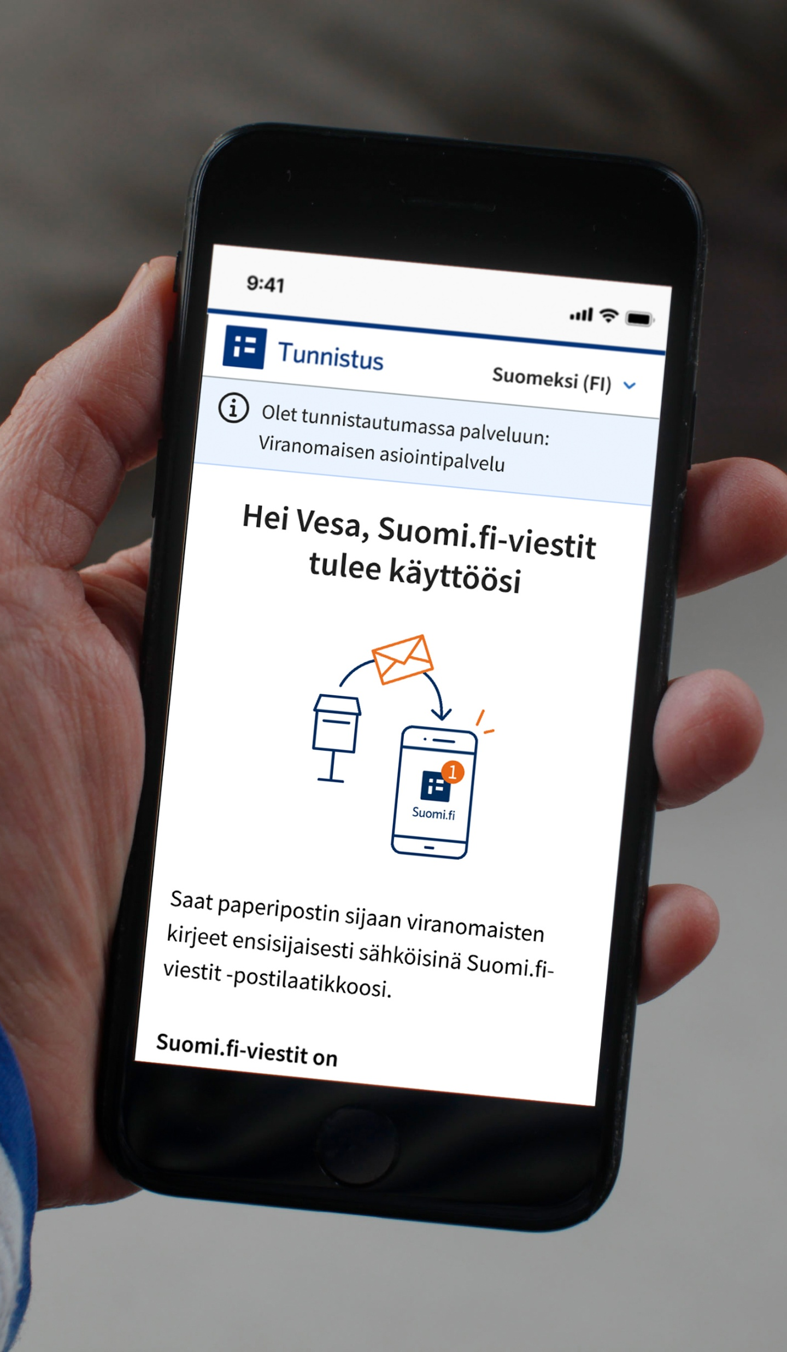
Mistä digitaalisessa viranomaisviestinnässä on kyse?
Lakia muutetaan niin, että viranomaiset viestivät digitaalisesti niille, jotka käyttävät viranomaisten digitaalisia palveluja muutenkin.
Viranomaisposti toimitetaan Suomi.fi-viesteihin, joka on julkishallinnon turvallinen digitaalinen postilaatikko.
Esimerkkikuva Suomi.fi-viesteihin saapuneista viesteistä.

Slide 3
Mikä muuttuu 14.4.2026?
Digitaalisesti asioivat saavat viranomaisten lähettämän postin jatkossa digitaalisesti.
Vuoden 2025 keväästä alkaen tunnistautuville
henkilöille on ehdotettu sähköisiin viesteihin siirtymistä.
Lain voimaantulon jälkeen 14.4.2026 eteenpäin henkilö ohjataan ottamaan sähköiset viestit käyttöön tunnistautumisen yhteydessä ilman erillistä suostumusta.
Myöhemmin on tulossa mahdollisuus valita, mistä digipostipalvelusta käyttäjä haluaa lukea viranomaisten lähettämän postin.

Slide 4
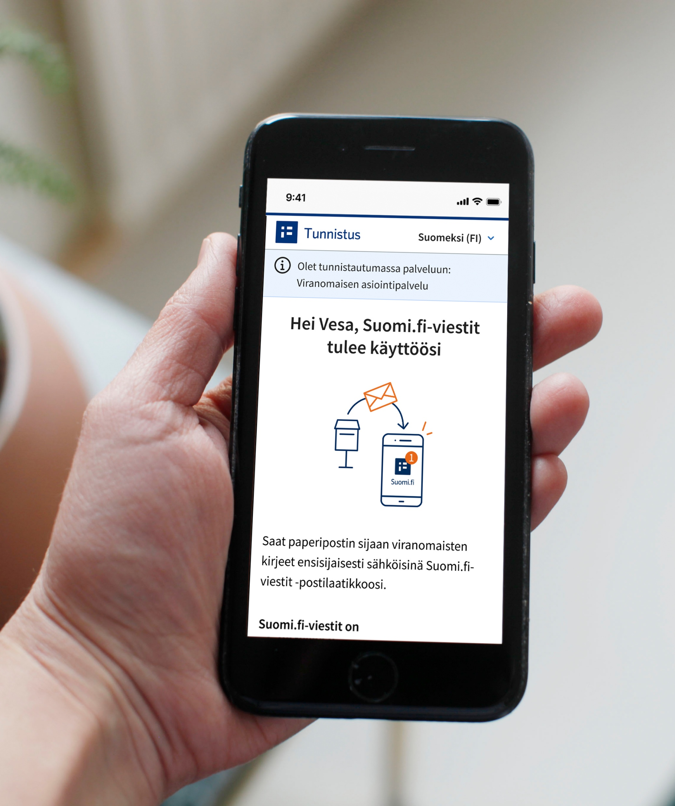
Keitä muutos koskee
Muutos koskee
täysi-ikäisiä henkilöitä, jotka tunnistautuvat viranomaisten verkkopalveluihin.
vain tunnistautuvaa henkilöä itseään, vaikka hän asioisi toisen puolesta.
Lain voimaantulon jälkeen henkilö ohjataan ottamaan käyttöön sähköinen postilaatikko Suomi.fi-viesteissä, kun hän kirjautuu johonkin viranomaisen digitaaliseen palveluun.
Suomi.fi-viestin käyttööntulon jälkeen henkilö saa viranomaisten lähettämän postin digitaalisesti. Paperipostiin palaaminen on mahdollista.

Slide 5

Keitä muutos ei koske
Ei vaadi toimenpiteitä
henkilöiltä, joilla on jo sähköiset viestit käytössä.
henkilöiltä, jotka eivät asioi digitaalisesti.
henkilöiltä, joilla on edunvalvonta tai vahvistettu edunvalvontavaltuutus.
alaikäisiltä.
yrityksiltä.
Tähän esim. paperikirjeistä kuvituskuva / Karo
Henkilön ei tarvitse tehdä mitään ennen tai jälkeen lain voimaantulon. Halukkuudesta saada viranomaisposti paperilla ei tarvitse ilmoittaa Digi- ja väestötietovirastolle, eikä muille viranomaisille.
Kuvituskuva: Mediamodifier, Unsplash

Slide 6
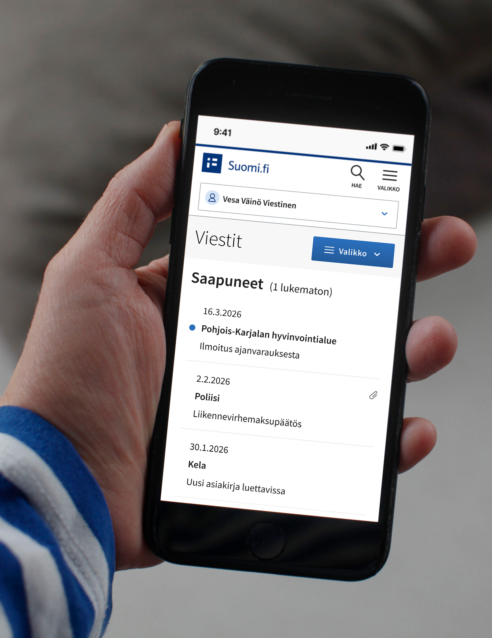
Voit lukea viranomaisten digitaalisen postin millä tahansa internetiin yhdistetyllä laitteella
Nettiselaimella kirjoita osoitteeksi suomi.fi/viestit
Tunnistaudu vahvoilla tunnistautumisvälineillä
  pankkitunnukset
  mobiilivarmenne tai
  henkilökortti, jossa varmenne.
Mobiililaitteilla lataa Suomi.fi-niminen sovellus sovelluskaupoista:
    Android-puhelimelle (Google Play)
    iPhone-puhelimelle (App Store)

Slide 7




Näin käytät sähköisiä viranomaisviestejä turvallisesti
1
2
3
Ilmoitus sähköpostiin (ja sovellukseen):
Sait uuden viestin!
Ilmoitus viestistä saapuu antamaasi sähköpostiosoitteeseen. Pidä osoite ajan tasalla Suomi.fi-viestien asetuksissa.
Sähköposti-ilmoituksessa ei kerrota arkaluontoista tietoa sinusta tai viranomaisasioitasi eikä siinä ole linkkiä.
Siirry Suomi.fi-viesteihin turvallisesti
Joko
  Avaa Suomi.fi-sovellus puhelimesi valikosta ja kirjaudu sovellukseen, tai
  Kirjoita nettiselaimen osoiteriville suomi.fi/viestit ja tunnistaudu palveluun verkkopankkitunnuksilla tai mobiilivarmenteella.
Älä käytä sähköpostiin lähetettyjä linkkejä tai esim. Googlen hakutuloksia.
Lue viesti ja tarvittaessa
jatka asioimaan
Kaikki Suomi.fi-viesteihin tulevat viestit ovat viranomaisten lähettämiä.
Viranomainen lähettää sinulle kaiken tarvitsemasi tiedon suoraan viestissä, tai voi ohjata sinut jatkamaan asiointia verkkopalvelussaan.
Suomi.fi-viesteissä voit avata viestien liitetiedostoja (esim. päätöksiä tai laskuja) ja klikata viesteissä olevia linkkejä, jos haluat siirtyä niistä viranomaisen asiointipalveluun.

Slide 8

Näin käytät Suomi.fi-viestejä turvallisesti
– tärkeimmät ohjeet
1
Viranomainen ei koskaan painosta kiirehtimään
Viranomaiset eivät vaadi toimimaan kiireessä, luovuttamaan tietoja tai klikkaamaan linkkejä paineen alla.
Tarkista viestin aitous kirjautumalla itse palveluun
Jos epäilet huijausta, kirjaudu osoitteessa suomi.fi/viestit tai avaa Suomi.fi-sovellus ja tarkista, onko sinulle oikeasti tullut viestiä.
Kirjoita osoite itse selaimen osoiteriville. Älä siirry palveluun hakukoneen tulosten kautta.
Suomi.fi-viestien sähköposti-ilmoituksissa ei ole linkkejä palveluihin
Suomi.fi ei lähetä tekstiviestejä, WhatsApp-viestejä tai muita pikaviestejä. Suomi.fi-viestien ilmoitukset lähetetään noreply@suomi.fi-osoitteesta.
2
3

Slide 9


Mistä saan tukea?
Tuki asiointiin viranomaisen kanssa:
Jos kysymys liittyy käynnissä olevaan asiointiin, tukea tarjoaa se viranomainen, jonka asiaa kysymys koskee.
Suomi.fi-viestien käyttöön ja viranomaisten lähettämään digipostiin liittyvissä asioissa tukea ja tietoa saa:
Osoitteesta suomi.fi/fi/viestit
Puhelimitse Suomi.fi-palvelujen neuvonnasta
ma-pe klo 9-15, puhelinnumero 0295 000*. Tarvittaessa puhelimessa voidaa varata aika käyntiasiointiin.
Monet yleisen digituen antajat osaavat vastata yleisimpiin Suomi.fi-viestien käyttöön liittyviin kysymyksiin.
*Puhelusta tai tekstiviestistä maksetaan vain operaattorin paikallisverkko-, matkapuhelin- tai tekstiviestimaksu. Jos käytät puhepakettia, sinun kannattaa tarkistaa operaattoriltasi, sisältyvätkö 029-alkuiset puhelut siihen.

Slide 10
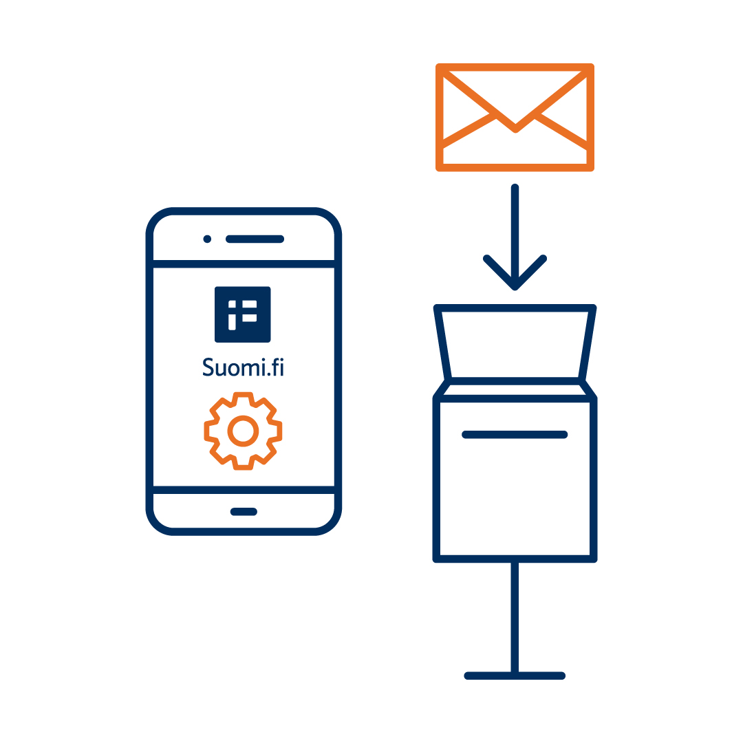

Paluu paperipostiin on mahdollista kaikille
Itsepalvelun tai asiakaspalvelun kautta
Valinta on voimassa vähintään vuoden ajan (365 päivää)
Digipalveluja käyttävä voi tarvittaessa siirtyä takaisin paperipostiin Suomi.fi‑viestien käyttöönoton jälkeen.
Toimitustavan voi valita itse Suomi.fi‑viestien asetuksissa kirjautumalla osoitteessa suomi.fi/viestit
Viranomaisten lähettämä posti tulee vain joko paperikirjeenä tai sähköisesti - ei molempina.
Valinta koskee kaikkia eri viranomaisten lähettämiä Suomi.fi-viesteihin saapuvia viranomaisviestejä.
Paperipostin valinnutta ei ohjata seuraavan vähintään vuoden aikana sähköisten viranomaisviestien käyttöön, vaikka kirjautuisi viranomaisten verkkopalveluihin.
  Tänä aikana viranomaisten lähettämä posti toimitetaan paperikirjeinä.
  Kun henkilö kirjautuu määräajan päättymisen jälkeen ensimmäisen kerran johonkin viranomaisen digitaaliseen palveluun, hänet ohjataan ottamaan Suomi.fi‑viestit uudelleen käyttöön.
  Suomi.fi‑viestit ei aktivoidu käyttöön taustalla.

Slide 11

Suomi.fi-viestejä voi käyttää läheisen puolesta Suomi.fi-valtuuksien avulla
Suomi.fi‑viestejä voi käyttää toisen puolesta antamalla toiselle virallisen valtuuden. Tässä digitaalisessa ”valtakirjassa” valitset, saako valtuutettu esimerkiksi vain lukea viestit vai myös poistaa niitä.
Valtuuden antaminen itse
Jos teillä molemmilla on vahvan tunnistautumisen välineet, voitte tehdä valtuuden itse.
Valtuus tehdään osoitteessa suomi.fi/valtuudet ja se on voimassa heti.
Toinen teistä hakee valtuutta ja toinen myöntää valtuuden.
Valtuuden antaminen DVV:n toimipisteellä
Jos teillä molemmilla ei ole vahvan tunnistautumisen välineitä, voitte varata ajan DVV:n toimipisteelle.
Toimipisteellä virkailija tekee välillenne valtuutuksen.
HUOM! Suomi.fi-viestejä ei missään tilanteessa saa käyttää lainaamalla toisen henkilön vahvoja tunnistautumisvälineitä, eli esim. pankkitunnuksia.

Slide 12
DVV järjestää kansalaiswebinaareja huhtikuussa
Webinaarien ajankohdat
to 9.4. klo 10 (suomenkielinen)
ma 13.4. klo 10 (ruotsinkielinen)
ma 13.4. klo 13 (englanninkielinen)
to 16.4. klo 13 (suomenkielinen)
Ilmoittautumislinkit Digi- ja väestötietoviraston verkkosivuilla dvv.fi/tapahtumat.
Webinaarit tallennetaan. Linkki tallenteeseen lähetetään ilmoittautuneille ja jaetaan myös viraston viestintäkanavissa.
Webinaareissa Digi- ja väestötietoviraston asiantuntijat
kertovat mistä digitaalisessa viranomaispostissa on kyse
esittelevät Suomi.fi-viestien käyttöä ja käytöstä poistamista
vastaavat yleisökysymyksiin.
Torstaina 9.4. järjestettävän webinaarin voi myös katsoa suorana Yle Areenassa. Tallenne on katsottavissa palvelussa 30 päivää.
Notes:
https://www.suomi.fi/uutiset/viranomaisposti-muuttuu-sahkoiseksi-digitaalisia-palveluita-kayttaville-huhtikuun-aikana-osallistu-etainfotilaisuuksiin

Slide 13
Lopetusdia

